Slide 1

A Neural Local Coherence Model
Dat Tien Nguyen, Shafiq Joty
周云晓
January 10, 2018
Notes:
今天要讲的是ACL2017年的一篇long paper。

Slide 2
Outline
Background
Neural Local Coherence Model
Experiments
Conclusions
Notes:
这是今天的outline，首先给大家介绍下背景知识。

Slide 3
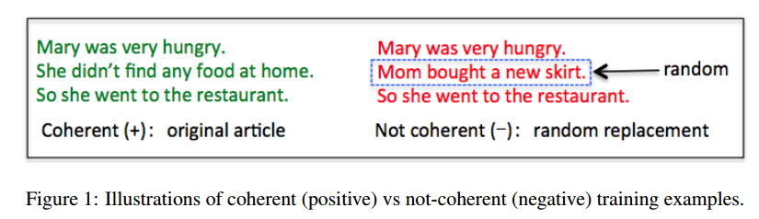
Task Definition
What is Coherence:
Property of well-written texts that makes them easier to read and understand than a sequence of randomly strung sentences.
Example:
Notes:
先讲下coherence是什么：连贯性是写得很好的文本的一个属性，它使得它们比一系列随机排列的句子更容易阅读和理解。连贯性是使包含多个句子的文本在逻辑和句法上都有意义。
比如看下面的例子，左边是连贯的文本，右边则不连贯。或者将左边的三个句子顺序换一下，则也不连贯。
Local coherence即在句子到句子的转换层面捕获文本的关联性。
local coherence, which captures text relatedness at the level of sentence to sentence transitions, and is undoubtedly necessary for global coherence.

Slide 4
Task Definition
The Need of Text Coherence:
Sentence Ordering
Distinguish a coherent from incoherent texts
Given a pair of texts, the model ranks them based on how coherent they are.
Notes:
Text coherence可以用来解决sentence ordering问题，即可以用来区分连贯的和不连贯的文本.比如，给定一对文本，模型来排序判断哪个更连贯。
连贯性其实是一种程度，一个文本跟另一个文本比较时可能较连贯，但是跟另一个文本比较就可能不那么连贯，所以连贯性可以认为是相对的，所以连贯性的评定可以认定是一个排序问题，而不是分类问题。
//连贯性建模可以理解为构建模型来区分连贯的和不连贯的文本.
//比如做句子排序，给定一对句子，模型来排序判断哪个更连贯。

Slide 5
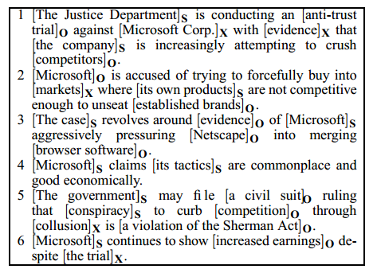
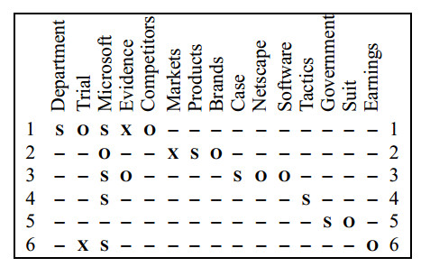
Motivation
Entity
Notes:
为了对文本连贯性进行测量， 可以利用文本中的实体进行建模。 在连贯的文本中，会存在一些实体出现在文本中的多个句子内，而另外有些实体只是出现在较少句子中。正是频繁出现的这些实体，串起了文本中的句子们，使得文本较为连贯。而且出现多次的实体在句子中往往充当主语或宾语的角色.
所以最基本的模型是从实体出发，抽取出实体在句子中的语法角色，主语、宾语或都不是，来进行文本coherence建模。也就是构建得到右图所示这种实体网格，具体来看下

Slide 6
Motivation
Entity grid:
Rows: sentences in d
Columns: entities referred to in d
Cell: grammatical role of an entity in the corresponding sentence
subject (S), object (O), neither (X), or nothing (-)
Notes:
实体网格模型中， 文本被映射成一个由实体及其语法角色组成的网格， 实体 网格是一个二维的数组， 网格的行对应文本中的句子，而列对应文本中的实体(这里的实体是指一类共指的名词短语，实体的中心词来代替实体)， 每一个实体在网格中都对应于其在给定句子中的语法角色.
实体网格用“ S”、“ O”、“ X” 和“ －”来标识实体在句子中的语法角色， 其中“ S” 对应主语、“ O” 对应宾语、“ X” 对应非主语和宾语的其它句法角色、“ －” 标识相应的实体在给定的句子中不存在，并且实体语法角色具有一定优先级： S>O>X>－，当同一个实体在给定的句子中具有不同的语法角色时，取优先级最高的角色进行标识

Slide 7
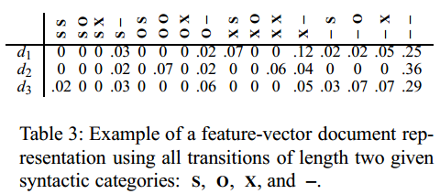
Motivation
Entity-based Feature Encoding:
Each text can be viewed as a distribution defined over transition types
Notes:
得到实体网格后，以往的机器学习方法是通过抽取特征的方法来评估文本的连贯性。特征抽取是围绕实体的转换模式展开的，， 转换模式是一个序列，代表一个实体在N个连续的句子间的语法角色的转换。
这样的话，实体网格可以看作是一个转换类型的分布，这边对于一个doc，可以得到一个16维的特征表示。

Slide 8
Motivation
Limitations
Curse of dimensionality
Can not capture long entity transitions
Notes:
有一些限制：如果有A种语法角色的话，triansitions的长度为K的话，则特征维度为A的K次方，可能会有维度灾难问题出现，而且随着k的增加，稀疏问题也会出现，所以现有的系统的K都小于等于3，故不能捕获长距离的实体转化信息。

Slide 9
Outline
Background
Neural Local Coherence Model
Experiments
Conclusions

Slide 10
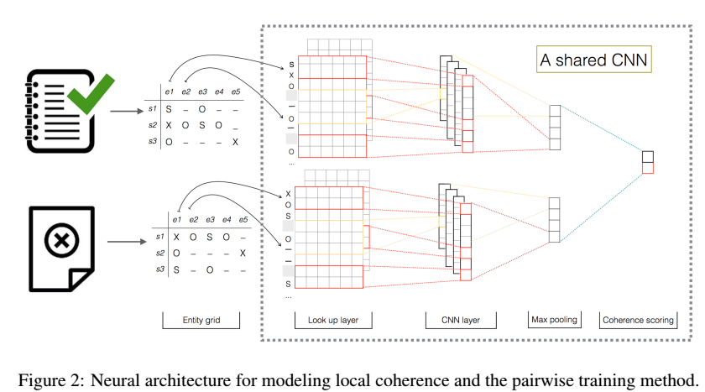
Entity Grid-based Neural Network
Entity Grid-based CNN
Notes:
以往做CNN时，第一层的lookup层都是句子中所有词的向量表示，这里的词向量表示都被替换为了语法规则的向量表示。这个向量表示一开始时可以随机初始化（均匀分布）。而后作为参数进行训练。
首先，一个doc被表示为entity grid的形式，行为句子，列为entity，每个格子为该entity在该句中的语法规则。 而后每种语法规则都有一个d维的向量表示，设gird有m行，n列，那么一个doc就可以表示为一个tensor: m*n*d
而后将这个tensor放入后面的卷积层（窗口大小最后取的6）、pooling层，最后对卷积层结果做一个线性转换得到一个连贯性得分，是个实数值.

Slide 11

Entity Grid-based Neural Network
Training
Compare ordered pairs (di, dj)
di is more coherent than dj
Minimize the ranking objective with respect to θ :
Notes:
模型训练的时候是成对训练的，有两个文本di, dj 。其中di比dj 连贯性高
训练目标是得到使连贯的文档的score比不连贯文档的score高的参数。

Slide 12
Entity Grid-based Neural Network
Extended Entity Grid-based CNN
Incorporate Entity-Specific Features
Named entity type
Salience as determined by occurrence frequency of entity
Attach feature values with grammatical roles
Entity e_{j} of type PERSON appears as a subject (S) in sentence s_{i} , the grid entry G_{i,j} can be encoded as PERSON-S
Notes:
本文在基于实体网格的CNN模型上进行了扩展。
实体网格中各个实体的重要性不同，例如“希拉里”和“小麦”这两个实体在句子中以同一个语法规则出现，但是在新闻这类文章中人和机构相对重要。所以可以在模型中添加Entity-Specific的特征，特征主要有命名实体类别和这个实体是否是显著的实体。
向心理论还认为实体被引入和讨论取决于其在给定语篇中的全局角色， 因而， 有必要对显著（ 或重要） 实体和非显著（ 或不重要） 实体的的转换模式进行了区分， 显著的实体其实就是在此文本中出现频次大于阈值的实体。
方法呢就是，在entity grid的语法规则后添加上特征值，例如。。。
跟扩展前类似，实体网格中每种角色都被用其对应的向量表示，训练时进行参数更新。

Slide 13
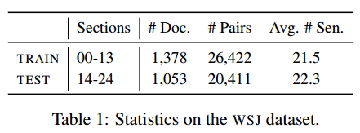
Experiments -- Sentence Ordering
Discrimination Task
Pairwise ranking preferences between a source text and one of its permutations
Dataset
Wall Street Journal (WSJ) corpus
20 permutations for each documents
10% of the training documents are held out as development set
Notes:
为了检验本文提出的连贯性模型的有效性，本文在 sentence ordering的辨别任务上进行了实验检验。
实验具体解决的任务定义是，有一个原文本，包含多个句子，做为连贯的文本；将其句子顺序打乱重排后做为相对不连贯的文本，而后对这两个文本进行连贯性的排序，若原文本排在前面，则认为这条数据预测对了。
数据集采用WSJ数据集（华尔街日报）， 对每个doc也是打乱顺序20次，得到20对，表中#pairs即对数。Doc中平均句子长度为20
Train中10%数据做dev

Slide 14
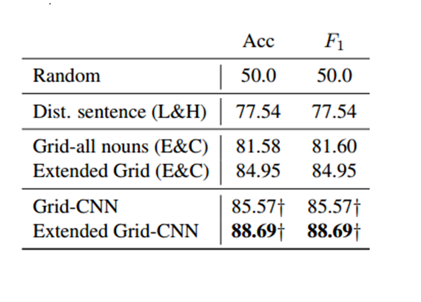
Experiments -- Sentence Ordering
Discrimination Task
Notes:
对比实验中首先是random的方法；第二种模型是首先利用RNN来对各个句子建模，而后利用卷积来预测整个文本的连贯性，重现。
下面grid即前面讲的方法，不过全部的名词都被视为entity，以及在grid的基础上添加entity-specific特征的方法，比如刚刚讲的命名实体类型特征；而后与svm rank算法相结合，进行排序。
最后两行是本文的实现。
本文提出的方法达到了最好性能，说明entity grid和卷积特征学习方式的结合的有效性。

Slide 15
Experiments -- Sentence Ordering
Insertion Task
Locate the original position of a sentence previously removed from a document
Dataset
Wall Street Journal (WSJ) corpus
Notes:
本文还在 sentence ordering的插入任务上进行了实验检验。
实验具体解决的任务定义是，取出doc中的一个句子，将其插回到doc中。即将此句子插入各个不同的位置，而后分别去评估其连贯性得分，取连贯得分最高的那个doc的插入位置为最终决定的插入位置。
评估时，对doc中全部句子都做上述操作，然后看插回位置正确的句子的比例来作为衡量标准。
数据集同样采用WSJ数据集（华尔街日报）

Slide 16
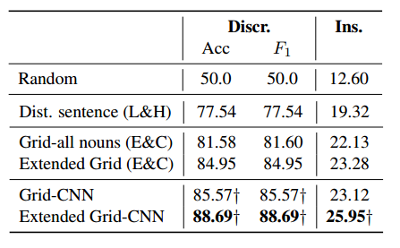
Experiments -- Sentence Ordering
Insertion Task
Notes:
实现方法和对比实验与前面的辨别任务相同。同样的，本文提出的基于实体网格的cnn模型取得了最好的结果。
但是对比辨别任务，插入任务性能差的原因在于插入是比辨别难的任务，因为针对这种很多句子的文本，句子顺序完全打乱的话会极大可能地跟原本的文本差距很大，而插入任务只是有一个句子换掉了位置。其次，模型训练时是来辨别原始的text和打乱后的文本，可能学习到的特征并不能很好地适应于插入任务。

Slide 17
Conclusion
Convolutional neural network that operates over the distributed representation of entity transitions in the grid representation of a text
Model sufficiently long entity transitions and incorporate entity-specific features
Notes:
本文提出了一个基于实体网格的CNN模型来对文本连贯性建模
模型在捕获长距离的实体转化的同时也综合了entity-specific的特征，能够有效地进行连贯性评估。

Slide 18
Thank you!
Notes:
That’s all, thank you for your time!

